Slide 1
Bài 27: Chia sẻ khó khăn với người khuyết tật
Lớp:…..

Slide 2
YÊU CẦU CẦN ĐẠT:
- HS hợp tác chia sẻ được những kinh nghiệm khác nhau của mình từ đó đưa ra các hành động, cách thực hiện việc giúp đỡ người khuyến tật
- HS thể hiện được sự quan tâm, đồng cảm với hoàn cảnh khó khăn của người khiến thị.
- HS có hiểu biết về các dạng khuyết tật.
- Học sinh đánh giá được hoàn cảnh khó khăn của một vì người gặp khó khăn ở địa phương (ở trường) từ đó đề xuất được các hoạt động chia sẻ, giúp đỡ người gặp khó khăn trong cộng đồng.
- Bồi dưỡng tình yêu thương với những người bạn khuyết tật trong cuộc sống.
-HS hiểu, lưu ý quan sát để nhận biết và đồng cảm với các dạng khuyết tật khác.

Slide 3


Sinh hoạt dưới cờ
Nghe tổng kết phong trào “Học nhân ái, biết chia sẻ”.
Phát động phong trào “ Chữ thập đỏ”.

Slide 4


Hoạt động giáo dục theo chủ đề
1. Tìm hiểu khó khăn của người khiếm thị
- Nhắm mắt và thử làm một số việc.
- Kể những khó khăn khi thực hiện những việc đó.
Lấy sách vở
Vẽ một bông hoa
Ăn sữa chua

Slide 5

THẢO LUẬN
Người khiếm thị thường gặp phải những khó khăn gì trong cuộc sống?
Người khiếm thị

Slide 6
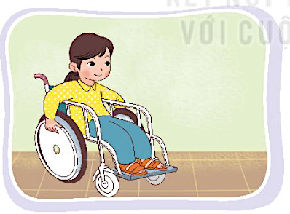
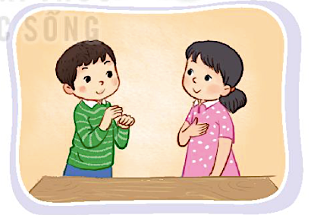
2. Chia sẻ về những người khuyết tật khác.
- Kể tên những người khuyết tật khác mà em biết.
Người khiếm thính
- Nêu những khó khăn mà họ gặp phải trong cuộc sống?

Slide 7
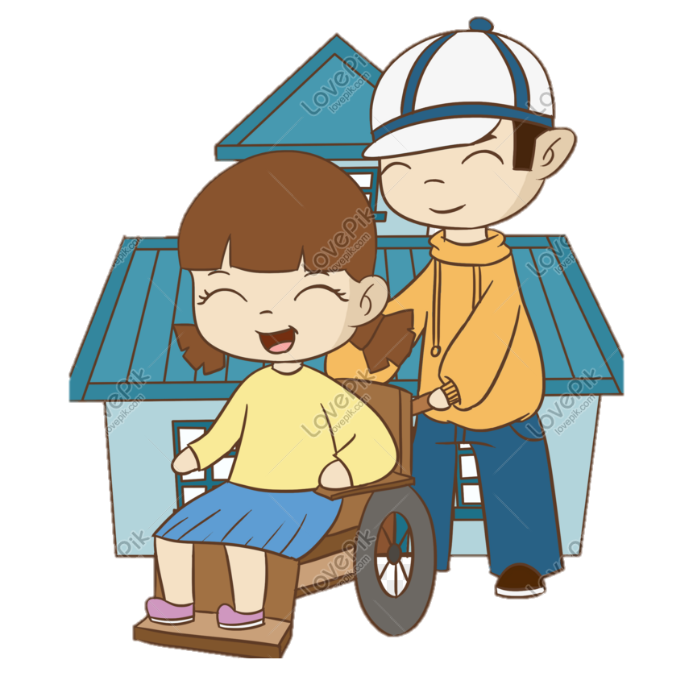


Chúng ta có thể làm gì
để chia sẻ với những người khuyết tật?
Đẩy xe
Đỡ
Giúp họ sang đường

Slide 8
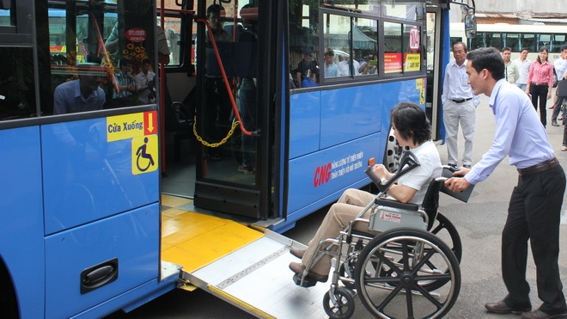
Giúp người khuyết tật lên xe buýt (bằng cửa sau).
Nhường chỗ cho người khuyết tật khi tham gia các phương tiện công cộng.

Slide 9
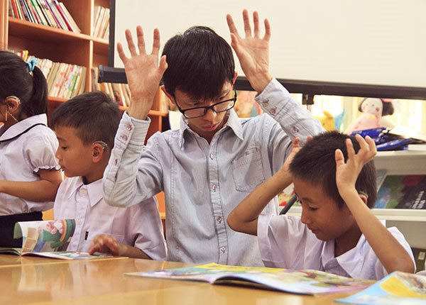
Dùng ngôn ngữ kí hiệu để giao tiếp với người khiếm thính

Slide 10
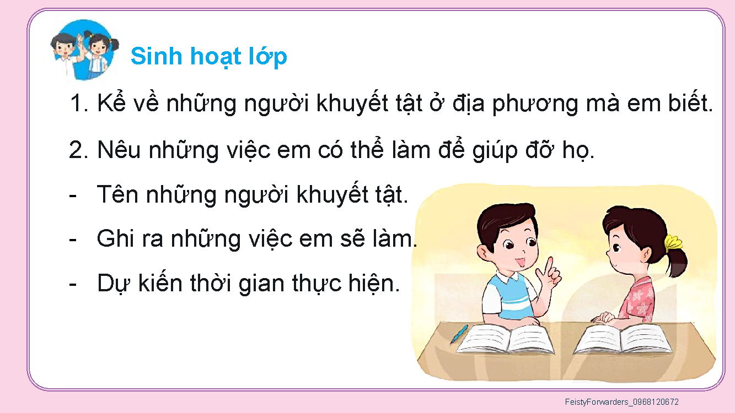


Hoạt động sau giờ học
Tìm hiểu những người khuyết tật ở địa phương mà em biết.

Slide 11

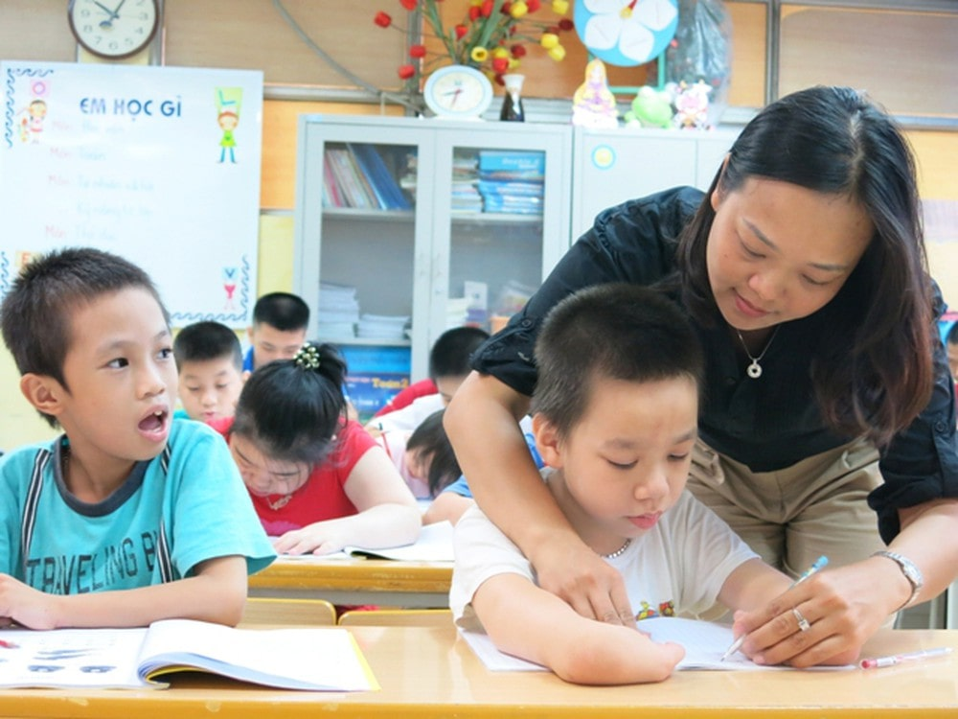
Hoạt động sau giờ học
Thực hiện việc giúp đỡ người khuyết tật ở địa phương.

Slide 12


